Slide 1
Bazele Inteligenței Artificiale
Lab 10. Rețele neuronale recurente
Efrem Dragoș-Sebastian-Mihaly

Slide 2
Procesarea limbajului natural
Știm cu toții de ChatGPT, Gemini sau Claude
Toate acestea sunt modele care procesează limbajul natural, adică preiau limbaj natural ca intrare și oferă limbaj natural ca ieșire
Ceea ce vrem să vedem acum la BIA este cum s-a ajuns la aceste modele, mai exact baza de la care totul a urmat să se construiască
Primul lucru interesant pe care vreau să îl vedem este cum se pregătește textul pentru antrenarea unui astfel de model care să genereze text
Se mai pune problema dacă cu ce știm până acum putem rezolva problema procesării limbajului natural, sau dacă avem nevoie de lucruri mai sofisticate

Slide 3
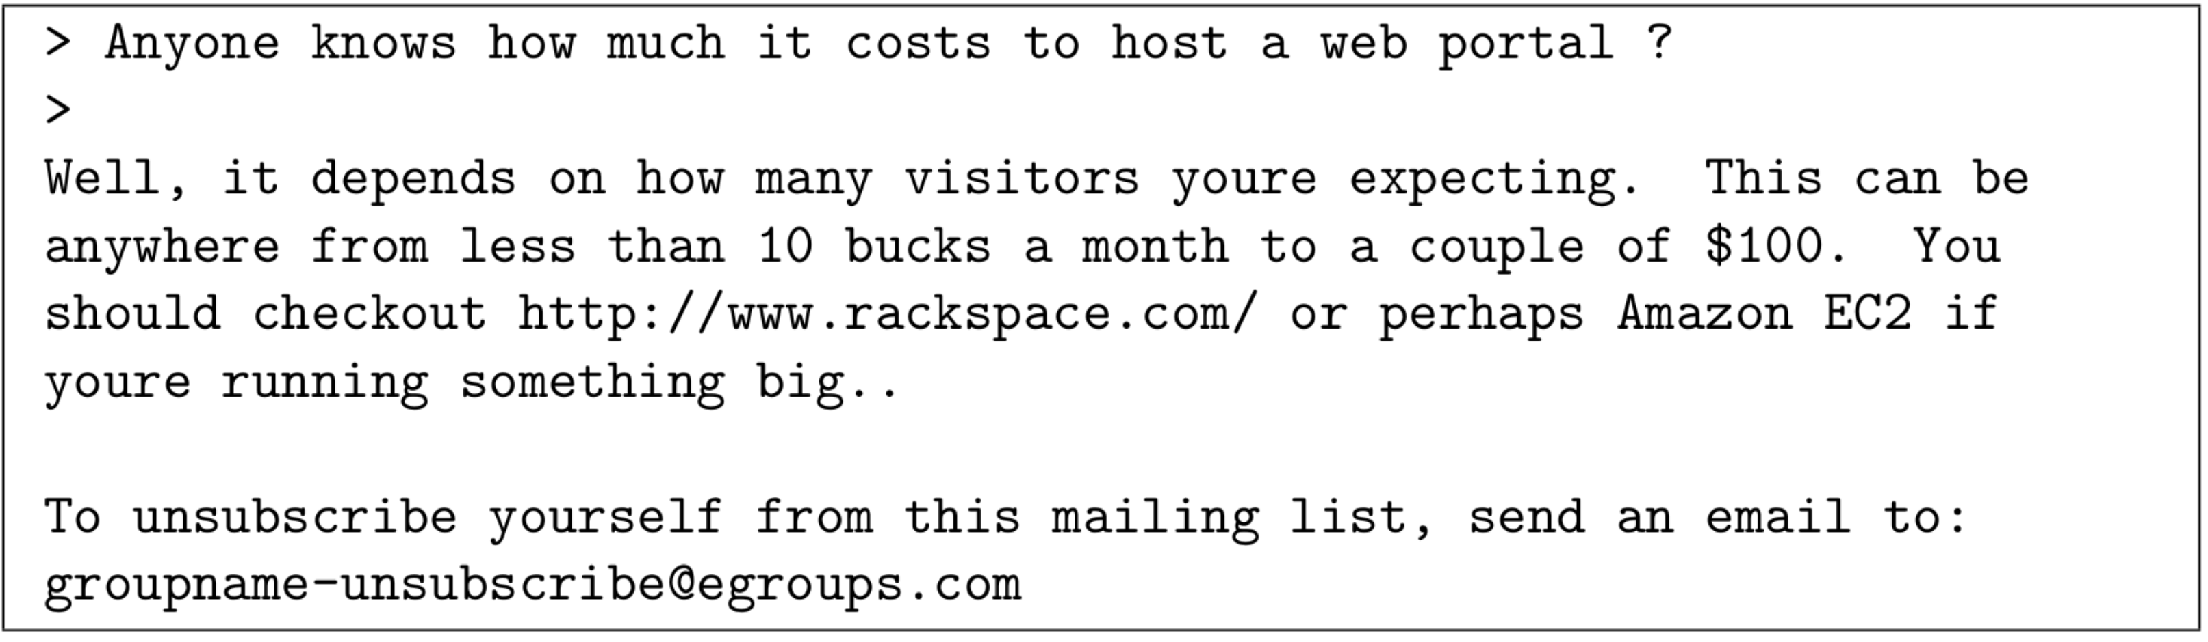
Procesarea limbajului natural
Mai întâi, trebuie să adunăm text
Acest text poate fi adunat de oriunde, spre exemplu, mail-uri
Începem să strângem text, ca acesta:

Slide 4
Procesarea limbajului natural
Facem niște preprocesări (facem toate literele mici, înlocuim link-urile cu un cuvânt unic, înlocuim adresa de mail cu un cuvânt unic, eliminăm punctuația)
anyone knows how much it costs to host a web portal
well it depends on how many visitors youre expecting this can be anywhere from less than bucks a month to a couple of you should checkout link or perhaps link if youre running something big
to unsubscribe yourself from this mailing list send an email to mail

Slide 5
Procesarea limbajului natural
anyone knows how much it costs to host a web portal
well it depends on how many visitors youre expecting this can be anywhere from less than bucks a month to a couple of you should checkout link or perhaps link if youre running something big
to unsubscribe yourself from this mailing list send an email to mail
Atenție! Dacă eliminăm punctuația, vom realiza un model care nu va fi capabil să învețe regulile de punctuație
Pentru simplitate, punctuația este ignorată, dar un model ca ChatGPT va ține cont de punctuație

Slide 6
Procesarea limbajului natural
anyone knows how much it costs to host a web portal
well it depends on how many visitors youre expecting this can be anywhere from less than bucks a month to a couple of you should checkout link or perhaps link if youre running something big
to unsubscribe yourself from this mailing list send an email to mail
De asemenea, transformăm link-urile si adresele de e-mail într-un text unic gen „link” și „mail” pentru a încuraja modelul să nu facă overfitting
Altfel, modelul ar fi fost forțat să facă overfitting, pentru că mereu ar fi dat de link-uri și mail-uri prea specifice, ce l-ar încurca
În sens restrâns, de obicei pentru un model nu contează ce link există într-un text sau ce adresă de mail, pentru generalizare are nevoie să știe doar că ele există, nu și alte detalii
Dar dacă vrem un model care înțelege link-uri și adrese de e-mail intrinsec, atunci avem nevoie să le lăsăm așa cum sunt

Slide 7
Procesarea limbajului natural
anyone knows how much it costs to host a web portal
well it depends on how many visitors youre expecting this can be anywhere from less than bucks a month to a couple of you should checkout link or perhaps link if youre running something big
to unsubscribe yourself from this mailing list send an email to mail
Acum că avem textul preprocesat, avem nevoie de un mod prin care putem transforma textul în numere
Motivul e că rețelele pe care le folosim funcționează pe bază de numere, nu de text
Mai exact, termenul folosit este construirea unui vocabular

Slide 8
Procesarea limbajului natural
anyone knows how much it costs to host a web portal
well it depends on how many visitors youre expecting this can be anywhere from less than bucks a month to a couple of you should checkout link or perhaps link if youre running something big
to unsubscribe yourself from this mailing list send an email to mail
Mai întâi, având acest text, trebuie să extragem așa-numitele tokens (unitatea de procesare a unui model bazat be limbaj natural)
Spre exemplu, pentru majoritatea modelelor de genul, se realizează o tokenizare la nivel de cuvânt (aka învățam modelul relații între cuvinte)
Alte modele mai complexe pot împărți textul după litere, sau alte modele împart fiecare cuvânt în alte subcuvinte și acelea devin token-uri

Slide 9
Procesarea limbajului natural
tokens = [
"anyone", "knows", "how", "much", "it", "costs", "to", "host", "a", "web", "portal",
"well", "it", "depends", "on", "how", "many", "visitors", "youre", "expecting", "this",
"can", "be", "anywhere", "from", "less", "than", "bucks", "a", "month", "to", "a",
"couple", "of", "you", "should", "checkout", "link", "or", "perhaps", "link", "if",
"youre", "running", "something", "big", "to", "unsubscribe", "yourself", "from",
"this", "mailing", "list", "send", "an", "email", "to", "mail"
]

Slide 10
Procesarea limbajului natural
Continuăm să strângem text de oriunde știm
După acest pas, avem nevoie de frecvența cuvintelor (din tot corpul de text adunat - adică efectiv toate textele), pentru a „elimina” cuvintele care apar rar
De fapt noi nu le eliminăm, doar le vom marca cu alt cuvânt, de exemplu „unknown”
Motivul este că acele cuvinte care apar cel mai rar, s-ar putea să ducă modelul spre overfitting prin simplul fapt că nu avem destule exemplare cu acele cuvinte ca modelul să invețe
Mai mult, chestia asta ne ajută să nu stocăm așa de multe cuvinte în memorie, ceea ce este un plus când memoria e limitată

Slide 11
Procesarea limbajului natural
token_counts = {'to': 5, 'a': 5, 'hosting': 3, 'for': 3, 'how': 2, 'it': 2, 'web': 2, 'portal': 2, 'visitors': 2, 'youre': 2, 'this': 2, 'be': 2, 'from': 2, 'than': 2, 'of': 2, 'link': 2, 'or': 2, 'anyone': 1, 'knows': 1, 'much': 1, 'costs': 1, 'host': 1, 'well': 1, 'depends': 1, 'on': 1, 'many': 1, …}
Putem considera, de exemplu, că toate cuvintele de frecvență 1 sunt irelevante, și să le marcăm ca unknown
Textul ar deveni:
<unk> <unk> how <unk> it <unk> to <unk> a web portal <unk> it <unk> <unk> how <unk> visitors youre <unk> this <unk> be <unk> from <unk> than <unk> a <unk> to a <unk> of <unk> <unk><unk> link or <unk> link <unk> youre <unk> <unk> <unk> to <unk> <unk> fromthis <unk> <unk> <unk> <unk> email to <unk>hosting a web portal for a <unk> <unk> of visitors<unk> <unk> <unk> than <unk> <unk> <unk> <unk> to <unk><unk> <unk> for <unk> <unk> <unk> hosting<unk> be <unk> for <unk> <unk> <unk> <unk> <unk> or<unk> hosting <unk> <unk> <unk>

Slide 12
Procesarea limbajului natural
<unk> <unk> how <unk> it <unk> to <unk> a web portal <unk> it <unk> <unk> how <unk> visitors youre <unk> this <unk> be <unk> from <unk> than <unk> a <unk> to a <unk> of <unk> <unk><unk> link or <unk> link <unk> youre <unk> <unk> <unk> to <unk> <unk> fromthis <unk> <unk> <unk> <unk> email to <unk>hosting a web portal for a <unk> <unk> of visitors<unk> <unk> <unk> than <unk> <unk> <unk> <unk> to <unk><unk> <unk> for <unk> <unk> <unk> hosting<unk> be <unk> for <unk> <unk> <unk> <unk> <unk> or<unk> hosting <unk> <unk> <unk>
Bine, ăsta a fost un exemplu foarte simplu și de aceea avem multe <unk> în textul rezultat (dacă am antrena cu ce e mai sus, nu am ajunge foarte departe)
De aceea, trebuie să strângem foarte multe date
<unk> va reprezenta un cuvânt/token special, care va semnifica un „cuvânt neobișnuit”

Slide 13
Procesarea limbajului natural
token_counts = {'to': 5, 'a': 5, 'hosting': 3, 'for': 3, 'how': 2, 'it': 2, 'web': 2, 'portal': 2, 'visitors': 2, 'youre': 2, 'this': 2, 'be': 2, 'from': 2, 'than': 2, 'of': 2, 'link': 2, 'or': 2, 'anyone': 1, 'knows': 1, 'much': 1, 'costs': 1, 'host': 1, 'well': 1, 'depends': 1, 'on': 1, 'many': 1, …}
Trebuie să asociem un ID unic la fiecare cuvânt pentru a le trimite către un model
De obicei, cuvântul <unk> are printre ID-urile cele mai mici, de exemplu 0
După ce știm cuvintele ordonate după frecvență și știm care sunt și cuvintele unknown, putem să asociem un ID unic la restul cuvintelor
Spre exemplu, clasic ar fi să asociem ID crescător pornind de la cel mai frecvent cuvânt din acest dicționar și până la cel mai puțin frecvent
În acest caz, ‘to’ ar primi ID 1, ‘a’ ar primi ID 2, ‘hosting’ ar primi ID 3 și așa mai departe

Slide 14
Procesarea limbajului natural
După conversie, textul de mai devreme devine:
0 0 5 0 6 0 1 0 2 7 8 0 6 0 0 5 0 9 10 0 11 0 12 0 13 0 14 0 2 0 1 2 0 15 0 0 0 16 17 0 16 0 10 0 0 0 1 0 0 13 11 0 0 0 0 0 1 0 3 2 7 8 4 2 0 0 15 9 0 0 0 14 0 0 0 0 1 0 0 0 4 0 0 0 3 0 12 0 4 0 0 0 0 0 17 0 3 0 0 0
Efectiv e un șir de numere
Ce e mai sus e doar un exemplu, dar un corpus real va conține milioane de cuvinte
De obicei, se împarte ce e mai sus în sub-texte de dimensiune fixă pentru antrenare

Slide 15
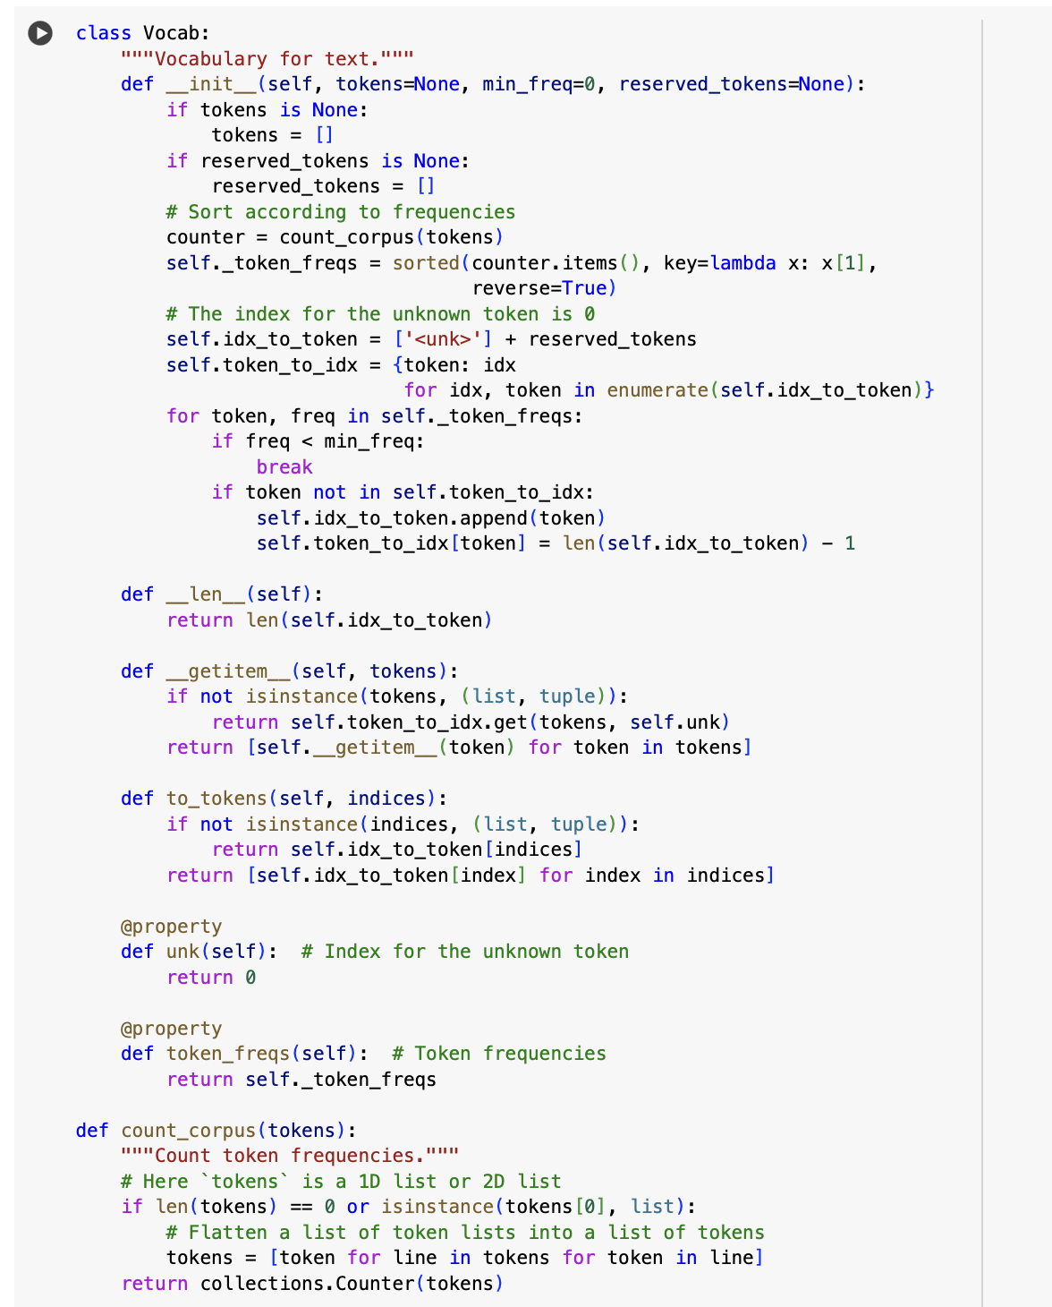
Procesarea limbajului natural

Slide 16
Procesarea limbajului natural
De obicei, se împarte ce e mai sus în sub-texte de dimensiune fixă pentru antrenare
Spre exemplu, dacă dimensiunea fixă este 5 (adesea numită num_steps):
[0 0 5 0 6], [0 1 0 2 7], [8 0 6 0 0], [5 0 9 10 0], [11 0 12 0 13], [0 14 0 2 0], [1 2 0 15 0 0], [0 16 17 0 16], [0 10 0 0 0], [1 0 0 13 11 0], [0 0 0 0 1 0], [3 2 7 8 4], [2 0 0 15 9], [0 0 0 14 0], [0 0 0 1 0], [0 0 4 0 0], [0 3 0 12 0], [4 0 0 0 0], [0 17 0 3 0], [0 0]
O problemă apare la ultima secvență, care nu poate să aibă dimensiunea fixă 5
În acest caz, fie o eliminăm, fie o păstrăm dar îi adăugăm un caracter special la sfârșit până o facem de dimensiunea cerută
Acest caracter special poartă numele de padding

Slide 17
Procesarea limbajului natural
O problemă apare la ultima secvență, care nu poate să aibă dimensiunea fixă 5
În acest caz, fie o eliminăm, fie o păstrăm dar îi adăugăm un caracter special la sfârșit până o facem de dimensiunea cerută
Acest caracter special poartă numele de padding
În acest caz secvența de pe slide-ul precedent:
[0 0]
Se transformă în:
[0 0 <id_pad> <id_pad> <id_pad>]
Unde <id_pad> este un ID, ales de noi, care să semnifice acest caracter special

Slide 18
Procesarea limbajului natural
Se mai adaugă:
[0 0 5 0 6], [0 1 0 2 7], [8 0 6 0 0], [5 0 9 10 0], [11 0 12 0 13], [0 14 0 2 0], [1 2 0 15 0 0], [0 16 17 0 16], [0 10 0 0 0], [1 0 0 13 11 0], [0 0 0 0 1 0], [3 2 7 8 4], [2 0 0 15 9], [0 0 0 14 0], [0 0 0 1 0], [0 0 4 0 0], [0 3 0 12 0], [4 0 0 0 0], [0 17 0 3 0], [0 0 <id_pad> <id_pad> <id_pad>]
<BOS> la început
<EOS> la final
la o secvență dacă se dorește ca modelul să învețe când să se oprească singur din generat text
Totuși, nici acum datele noastre nu sunt pregătite în totalitate pentru antrenare
Dacă am folosi datele numerice așa cum sunt ele acum, numeric, lucrul acesta adaugă un fel de ordine artificială în date ce în mod normal nu există pentru noi, oamenii
Spre exemplu, dacă „câine” are ID 1, „șobolan” are ID 2 și „os” are ID 3, modelul ar putea învăța că „câine” este contextual mai apropiat de „șobolan” și nu de „os” doar pentru că 1 e mai aproape de 2 decât de 3

Slide 19
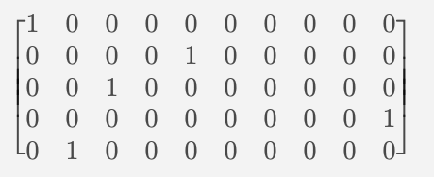
Procesarea limbajului natural
Codificarea One-Hot rezolvă această problemă
Pentru secvența [0, 4, 2, 9, 1] de exemplu, și un număr total de 10 cuvinte în vocabular, codificarea One-Hot realizează următoarea asociere:
Practic, o linie din matrice reprezintă un cuvânt, iar coloanele reprezintă ce cuvânt este. Se pune un 1 pe poziția corespunzătoare din coloana cuvântului specific reprezentat de index-ul original

Slide 20
Procesarea limbajului natural
Oare este un perceptron multistrat de ajuns să învățăm și să prezicem text?
Câinele
a
mușcat
omul

Slide 21
Procesarea limbajului natural
Spre exemplu, de ce un perceptron multistrat nu e de ajuns?
Câinele
(121)
a
(58)
mușcat
(93)
omul
(8)

Slide 22
Procesarea limbajului natural
Spre exemplu, de ce un perceptron multistrat nu e de ajuns?
Câinele
(121)
a
(58)
A (58)
mușcat
(93)
Mușcat (93)
omul
(8)

Slide 23
Procesarea limbajului natural
Spre exemplu, de ce un perceptron multistrat nu e de ajuns?
Câinele
(121)
a
(58)
N-a (59)
mușcat
(93)
Mușcat (93)
omul
(8)

Slide 24
Procesarea limbajului natural
Câinele
(121)
N-a (59)
a
(58)
mușcat
(93)
Mușcat (93)
omul
(8)
Rețeaua de mai sus poate primi 4 intrări (adică 4 cuvinte), mai exact, fix 4 cuvinte, și produce ca ieșire 2 elemente, mai exact, fix 2 elemente
Un singur dezavantaj se observă din start: rețeaua primește un număr fix de cuvinte ca intrare și poate produce un număr fix de cuvinte ca ieșire
Nu există flexibilitate: pentru un MLP cu n intrări și m ieșiri, trebuie mereu să dăm n intrări ca intrare și mereu vom obține fix m ieșiri

Slide 25
Procesarea limbajului natural
Câinele
(121)
N-a (59)
a
(58)
mușcat
(93)
Mușcat (93)
omul
(8)
O a doua problemă este legată de felul în care rețeaua procesează cuvintele
În acest caz, cuvintele de intrare sunt procesate independent, indiferent de ordinea lor în propoziția inițală
Pe scurt, nu există relații între cuvinte. Modelul nu va putea învăța diferența dintre „câinele a mușcat omul” sau „omul a mușcat câinele”

Slide 26
Procesarea limbajului natural
Câinele
(121)
N-a (59)
a
(58)
mușcat
(93)
Mușcat (93)
omul
(8)
Avem cele două mari probleme:
Intrări fixe, ieșiri fixe
Neînțelegerea contextului în propoziții
O parte din aceste probleme sunt rezolvate de rețelele neuronale recurente

Slide 27
Rețelele neuronale recurente
Rețelele neuronale recurente au fost create pentru a rezolva problema modelării de relații secvențiale între caracteristicile primite ca intrare
Mai exact, rezolvă problema procesării limbajului natural discutată mai devreme, dar nu numai aceasta, ci orice problemă care implică relații contextuale între caracteristici
Spre exemplu, altă problemă care poate fi rezolvată folosind aceste tipuri de rețele este cea în care avem detalii despre pozițiile unei mingi în timp și vrem să prezicem poziția în viitor
Secretul din spatele acestui tip de rețea este că au implementat conceptul de memorie secvențială, care există și în creierul uman
Puteți să încercați să spuneți aflabetul în minte. După ce ați terminat, încercați să spuneți, tot în minte, alfabetul dar invers. E mai greu, nu? Asta pentru că ai memorat deja alfabetul normal ca pe o secvență

Slide 28

Rețelele neuronale recurente
Pentru simplitate, să zicem că avem un vocabular cu doar 4 cuvinte, haideți să vedem cum arată o rețea neuronală recurentă care primeste ca intrare 3 cuvinte (0 2 2 - cuvinte deja codificate numeric)
Vom observa că aceste rețele seamănă într-un fel cu MLP-urile
Vector hidden state
Funcție de activare
Activated hidden state
f(Wx+b)
Neuroni de intrare
1
f
0
f
0
f
0
f
0
f
Cu galben va fi desenat spațiul vocabularului
Cu albastru va fi desenat spațiul „ascuns”
Cu roșu voi desena conexiuni fully-connected (adică toți neuronii dintr-un strat sunt conectați cu toți din stratul următor)

Slide 29
Avem ieșirea 2 0 2, pe care o putem transforma în text aplicând operația inversă transformării intrării în numere
Vector hidden state
Funcție de activare
Activated hidden state
Distribuție de probabilități
Neuroni de intrare
Întoarcere la spațiul vocabularului
1
f
0.2
0
f
0.1
2
0
Softmax
0
f
0.6
f
0.1
0
f
Hidden State actualizat
f
0.5
0
f
Softmax
0.3
+
0
2
0
f
0.2
1
f
0.1
0
f
f
0.1
0
f
Softmax
0.1
2
0
+
2
2
f
0.7
1
f
0.1
0
f

Slide 30
Rețelele neuronale recurente
Un astfel de model va fi antrenat încercând să minimizeze funcția de cost cross-entropy
Adică va fi antrenat cu mai multe combinații prompt - ieșire și funcția de cost cross-entropy va face ca modelul să învețe să dea o probabilitate mai mare la acele cuvinte care sunt „most likely”
Totuși, ca metrică de evaluare a performanței modelului se folosește metrica perplexity destul de des
Perplexity este definit în felul următor:
$$\text{Perplexity}=e^{-\frac{1}{N}∑_{i=1}^{N}logP(c_{i})}$$
Unde N e numărul de cuvinte generate și $P(c_{i})$ reprezintă probabilitatea celui de-al i-lea cuvânt generat iar log este logaritmul natural

Slide 31
Rețelele neuronale recurente
$$\text{Perplexity}=e^{-\frac{1}{N}∑_{i=1}^{N}logP(c_{i})}$$
Unde N e numărul de cuvinte generate și $P(c_{i})$ reprezintă probabilitatea celui de-al i-lea cuvânt generat iar log este logaritmul natural
Spre exemplu, să zicem că modelul generează textul „Îmi place BIA”, cu P(„Îmi”) = 0.5, P(„place”) = 0.2 și P(„BIA”) = 0.1
$$\overset{N}{\underset{i=1}{∑}}logP(c_{i})=log(0.5)+log(0.2)+log(0.1)=-4.60$$
$$\text{Average}=-\frac{1}{N}\overset{N}{\underset{i=1}{∑}}logP(c_{i})=-\frac{1}{3}×(-4.60)≈1.535$$
$$\text{Perplexity}=e^{1.535}≈4.64$$

Slide 32
Rețelele neuronale recurente
$$\overset{N}{\underset{i=1}{∑}}logP(c_{i})=log(0.5)+log(0.2)+log(0.1)=-4.60$$
$$\text{Average}=-\frac{1}{N}\overset{N}{\underset{i=1}{∑}}logP(c_{i})=-\frac{1}{3}×(-4.60)≈1.535$$
$$\text{Perplexity}=e^{1.535}≈4.64$$
Rezultatul este 4.64, și este interpretat în felul următor: modelul era atât de nesigur încât atunci când încerca să prezică următorul cuvânt, avea de ales între aproximativ 4.64 alte cuvinte
Interpretarea asta ne spune și scopul metricii: trebuie să tindă spre 0, pentru că cu cât tinde spre 0, cu atât modelul este mai sigur de prezicerea cuvântului următor

Slide 33
Rețelele neuronale recurente
Totuși, există încă probleme cu rețelele neuronale recurente
Cea mai mare problemă care s-a observat de cercetători este că memoria este de durație scurtă
Mai exact, cu cât îi dăm modelului mai multe cuvinte, cu atât uită mai mult context de la începutul prompt-ului
Spre exemplu, i-am putea zice „Who is Albert Einstein? Also, tell me about Thanos”
Modelul s-ar putea să uite complet prima întrebare și să se focalizeze doar pe a doua cerință
În general, pentru sarcinile care au nevoie de context mai larg, rețele neuronale recurente nu sunt folosite
Sunt folosite mai mult surorile acestui tip de rețea, anume GRUs (Gated Recurrent Units) și LSTM (Long Short-Term Memory), care modifică arhitectura de pe slide-ul trecut ca să încerce să rezolve mai bine această problemă

Slide 34

La GRUs și LSTMs, se modifică din logica obținerii hidden state-ului actualizat, în funcție de informațiile precedente
Vector hidden state
Funcție de activare
Activated hidden state
Distribuție de probabilități
Neuroni de intrare
Întoarcere la spațiul vocabularului
1
f
0.2
0
f
0.1
2
Softmax
0
f
0.6
f
0.1
0
f
Hidden State actualizat
f
0.5
0
f
Softmax
0.3
+
0
0
f
0.2
1
f
0.1
0
f
f
0.1
0
f
Softmax
0.1
0
+
2
2
f
0.7
1
f
0.1
0
f

Slide 35

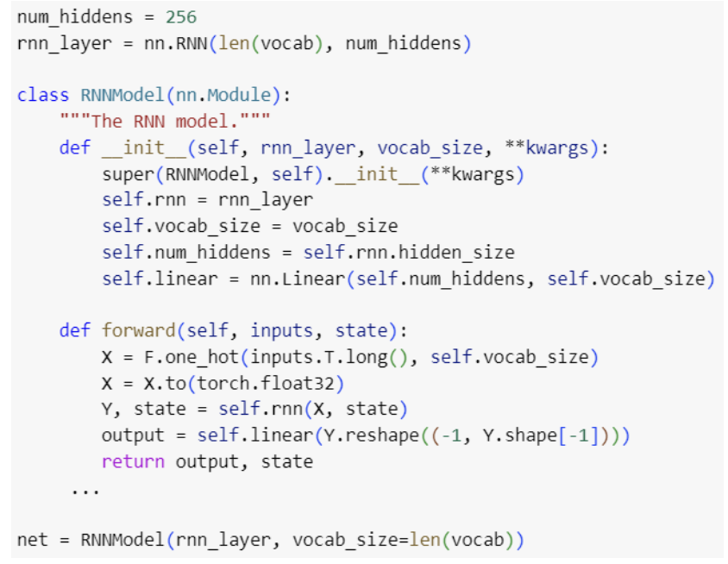



Rețelele neuronale recurente
Atenție! Poate primi parametrul num_layers
Atât de simplu se creează un RNN
Clasa asta încorporează mai mulți pași, cum ar fi codificarea one-hot a intrării, transmiterea secvențială către RNN și după transpunerea rezultatului în spațiul vocabularului
Codificarea one-hot a intrării
Trimiterea intrării către straturile RNN
Y va avea dimensiunea hidden_space și îl transpunem în dimensiunea vocabularului
output va conține toate cuvintele generate dar înainte de softmax

Slide 36


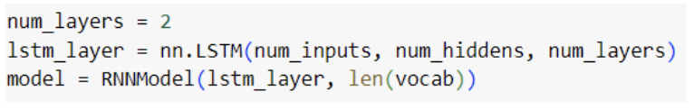
Rețelele neuronale recurente
rnn_layer poate fi înlocuit cu:
Dacă vrem să folosim GRUs
Dacă vrem să folosim LSTMs
La fiecare dintre acestea putem adăuga mai multe straturi
Fiecare strat rafinează ce a învățat stratul precedent, practic la fel ca straturile ascunse din MLP

Slide 37
Rețelele neuronale recurente
Cu rețele neuronale recurente / GRUs / LSTMs rezolvăm:
Problema intărilor fixe
Problema înțelegerii contextului între cuvinte (at least, a part of it)
Totuși, ieșirea nu este intuitivă: dacă îi dam 10 cuvinte ca intrare, vom primi 10 cuvinte ca ieșire (în general, N cuvinte de intrare produc N cuvinte de ieșire)
Chiar dacă învățăm modelul să prezică un caracter special de genul EOS (End of Sequence), nu ne-ar ajuta, deoarece rezolvăm doar problema când ieșirea trebuie să fie mai mică în lungime decât intrarea, dar daca lungimea ieșirii trebuie să fie mai mare decât intrarea?
De asemenea, chiar și cu LSTMs, avem pierderi de memorie la secvențe lungi din cauza procesării secvențiale (LSTM-urile sunt cele mai performante tipuri de RNN)
Săptămâna viitoare avem ultimul laborator de BIA, unde vom vedea cum arhitectura Transformer rezolvă toate problemele de până acum

Slide 38
That’s it for today!

Slide 39
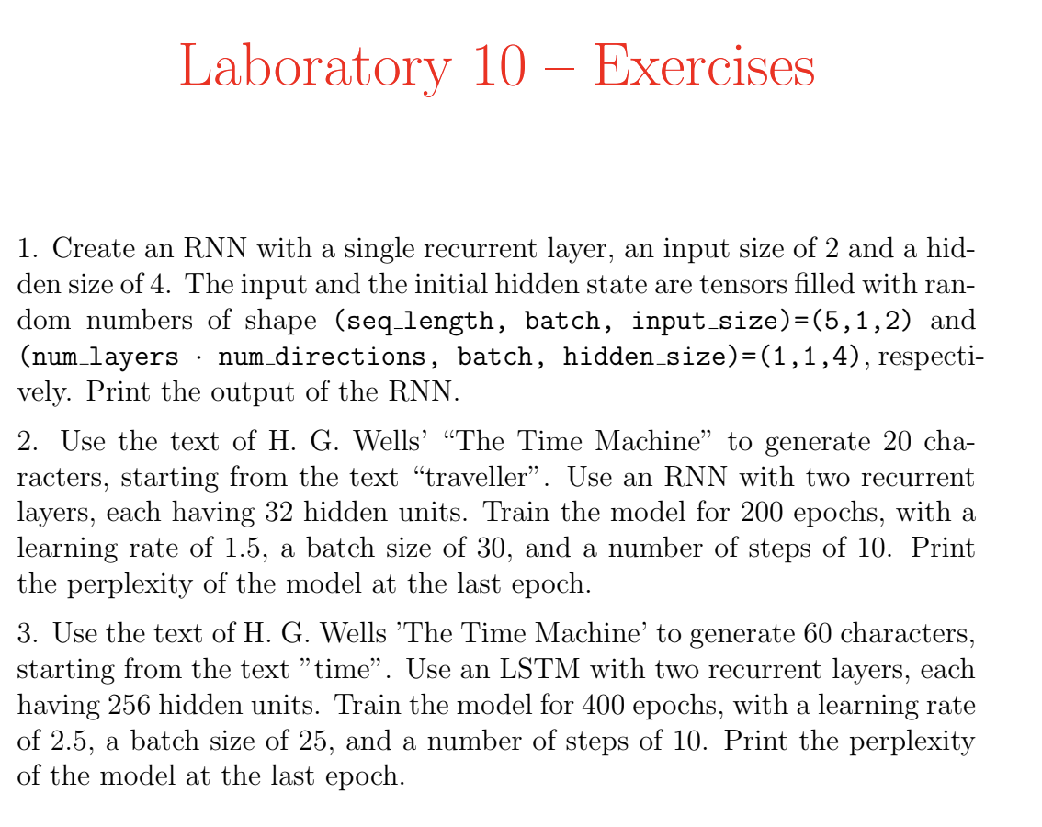
That’s it for today!

